Slide 1
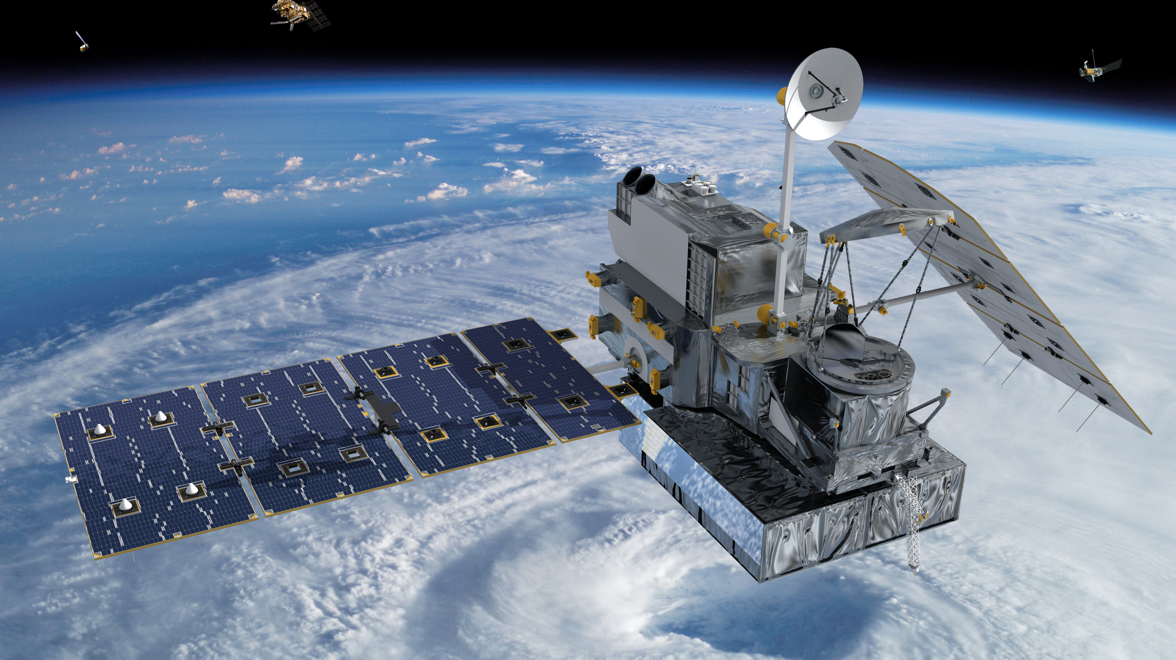
2025/12/19
演示文稿 2025/12/19
天气预报的
"游戏规则"变了
邢雨碟 25120803014
陈玉 25120803015
人工智能
气象预测
科技创新

Slide 2

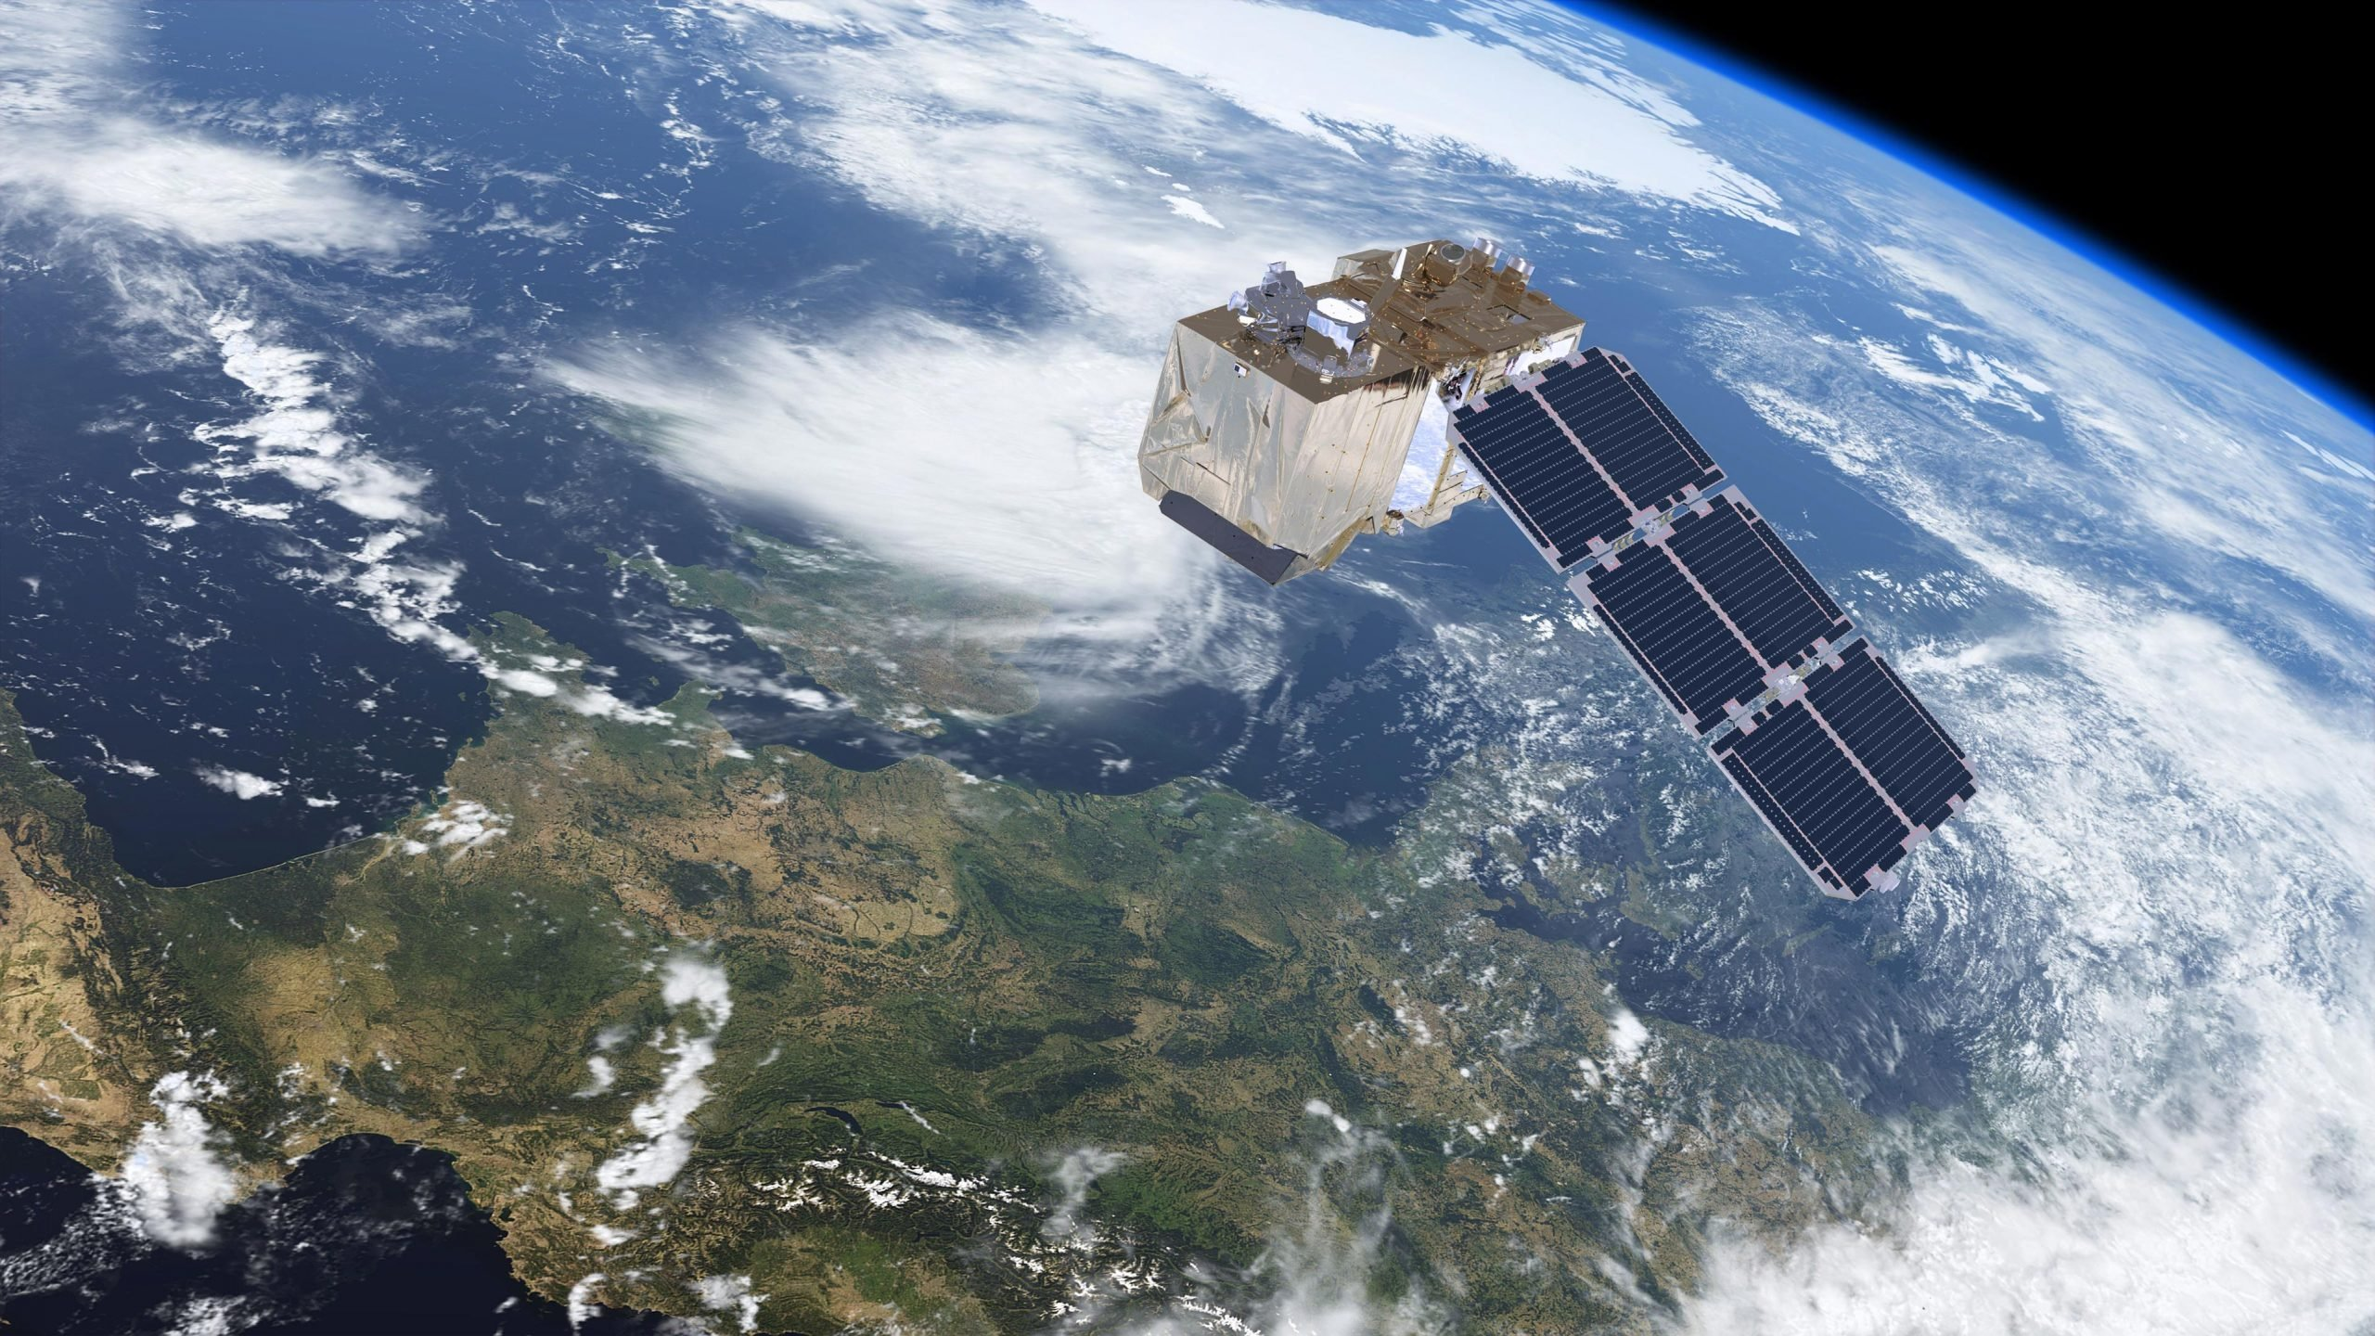
01
开篇设问
目录
探索AI天气预测的核心问题与实现路径
适用年龄：初中阶段（12-15岁）

Slide 3


01
传统天气预测
VS AI天气预测
02
目录
对比两种方法的核心原理与技术路径

Slide 4


01
03
AI天气预测的优点
目录
展示AI技术在气象预测领域的突破性优势

Slide 5


01
04
展望与结语
目录
探讨未来发展趋势与AI技术的温度

Slide 6
开篇
CHAPTER ONE
01
开篇设问
当AI能够以分钟级的速度完成全球天气预报，
这背后究竟隐藏着怎样的技术革命？
探索人工智能气象预测的核心奥秘

Slide 7
KEY QUESTION
这是如何做到的？
传统天气预测全球一周天气情况需要大约6小时
AI天气预测同等精度预测仅需几分钟
效率提升
精度优化
技术革新

Slide 8

传统天气预测
VS AI天气预测
02
从"解方程"到"找规律"，
两种截然不同的技术哲学碰撞。

Slide 9
TRADITIONAL METHOD
传统天气预测方法——"解方程"
数据采集
天气图分析
数值预报
基于数学模型和超级计算的气象数据可视化，为精准、定量的天气预报提供科学支撑。
通过百叶箱、雨量计、风向风标等方式收集。按场景分为地面、高空及卫星三类。
依据天气动力学原理，对气象观测数据进行操作与推断的技术过程，为天气预报提供物理依据。
基于数学物理方程的确定性预测方法
数值模拟
•
方程求解
•
超级计算

Slide 10
CHALLENGES
传统方法的局限与挑战
01
观测网络的不完备性
混沌效应与确定性极限
02
无论初始场多么精确，微小的误差都会随着时间数级增长。洛伦兹发现的"蝴蝶效应"揭示了确定性混沌系统的内在局限性，使得长期预报变得极为困难。
气象观测站分布不均，在海洋、高原、极地等关键区域存在大量"盲点"。这种空间覆盖的不完整性导致初始场误差，直接影响预报精度。
03
预报员主观性的双刃剑
人类预报员的经验和直觉在预报过程中扮演重要角色，但过度依赖个人经验可能导致重大失误。主观判断的不确定性成为影响预报一致性和可靠性的关键因素。

Slide 11
AI PRINCIPLE
AI天气预测原理——"找规律"
01
数据采集与预处理
02
机器学习模型训练
03
预测结果生成与优化
将过去40年的全球天气数据变成一本厚厚的"天气变化连环册"。通过数据清洗、归一化和特征工程，构建高质量的训练数据集。
AI的任务不是解方程而是刷题，学习画面与画面之间变化的规律。通过深度学习网络提取时空特征，建立预测模型。
将数据输入给已经训练好的AI模型，调动内化知识，比对画面并计算生成天气预报。通过集成学习和后处理技术进一步提升精度。
数据驱动方法
AI天气预测不依赖于对物理过程的显式建模，而是从历史数据中学习大气运动的隐含规律。这种方法能够捕捉到难以用数学方程描述的复杂非线性关系。
基于模式识别的智能化预测范式
深度学习
•
特征提取
•
端到端

Slide 12

AI天气预测
的优点
03
“AI轻轻扇动的翅膀，会引起怎样的一场飓风”

Slide 13
ADVANTAGE 01
预测精准度提升
数据驱动优势
AI是数据驱动的，通过学习海量历史气象数据中的模式和规律，AI能够识别出传统方法难以捕捉的复杂非线性关系。
20%+
全局优化能力
全球7天预测误差降低幅度
深度学习网络能够在高维参数空间中寻找最优解，避免了传统方法中简化和近似带来的误差积累。这种端到端的学习方式使得预测结果更加精确可靠。
相较于最先进的传统预报系统，AI模型实现了全面超越

Slide 14
ADVANTAGE 02
响应速度更快
实时数据处理能力
分布式计算架构
AI模型一旦训练完成，就可以实现"分钟级"更新的全球预报。这种近乎实时的响应能力彻底改变了天气预报的时效性 paradigm。
中国气象局AI预报系统采用分布式GPU集群，单小时可完成10万次模式运算，比超级计算机提速3倍以上。
更新频率
分钟级
计算提速
3x+
1小时
GPU集群
指数级
10万次模式运算
分布式并行计算
效率提升

Slide 15
ADVANTAGE 03
广泛的可及性与应用潜力
风电预测
农业预警
物流优化
为风电场提供精准的发电量预测，优化电网调度，提高可再生能源利用率，降低能源浪费。
为农业生产提供灾害预警，包括霜冻、干旱、暴雨等极端天气，帮助农民提前采取防护措施。
为航空、航海、公路运输提供航线优化预报，降低延误风险，提高物流效率和安全性。
大幅度降低成本和消耗
加速科学发现与模式改进
AI天气预测系统相比传统超级计算机集群，在硬件投入、能耗和维护成本方面具有显著优势。GPU集群的能效比远超CPU超算，使得大规模预报服务的门槛大幅降低。
AI模型的可解释性分析帮助科学家发现新的气象规律和物理过程，反过来促进气象科学的进步。这种良性循环加速了预测技术的迭代优化。

Slide 16
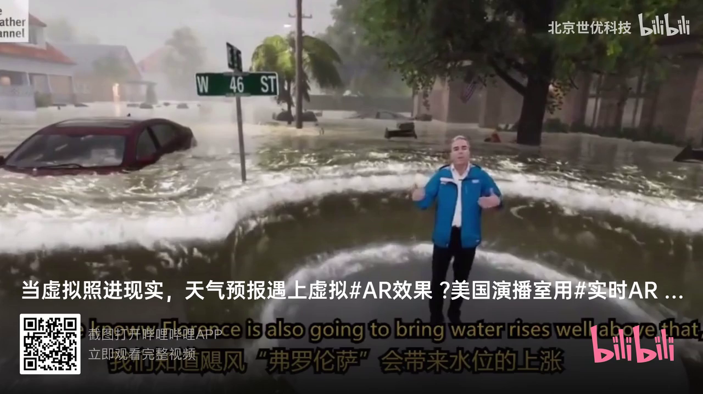
CASE STUDY
美国AR可视化天气技术
技术创新
增强现实（AR）技术将抽象的气象数据转化为直观、沉浸式的视觉体验。观众可以通过AR设备"看到"风暴的形成过程，感受极端天气的破坏力。
应用价值
大幅降低理解门槛，提升公众的防灾意识和应对能力。
目的：解决传统天气预报播报的乏味性，使之生动有趣，将抽象的预报数据转化为身临其境的视觉体验

Slide 17

04
展望与结语
从超本地精细化到全智能感知，
AI天气预测正在开启气象服务的新纪元。
探索未来发展趋势与技术的温度

Slide 18
FUTURE TRENDS
未来发展趋势
超本地精细化
行业定制
全智能感知
如日本Weathernews公司，利用AI分析1平方公里内数据，可提前10分钟预警突发性暴雨，精度达90%以上。
农业、交通、能源等领域的专门AI气象模型将大规模应用，为不同行业提供个性化、专业化的气象服务。
数十亿物联网设备构成的天基-空基-地基一体化感知网，实现大气状态的秒级更新。
1km²
10min
精度范围
提前预警
农业
交通
能源
天基
空基
地基
技术融合与生态构建
未来AI天气预测将与5G、物联网、边缘计算等前沿技术深度融合，构建全方位、全时空、全智能的气象服务新生态，为人类社会带来更加精准、便捷、个性化的气象服务体验。

Slide 19
结语
天气预测的目的不在于展示技术，
而是守护生命、赋能发展。
将冰冷的数据转变成融入日常的智慧伴侣，
这才是AI技术富有温度的切实体现。
科技向善
以人为本
服务社会

Slide 20
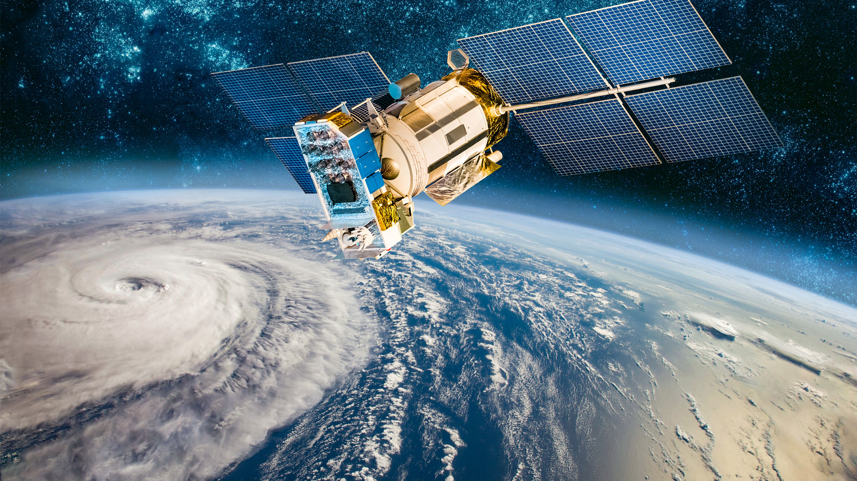
THE END
谢谢
Thank You for Your Attention

